Slide 1

Школьная служба примирения (медиации) и восстановление культуры взаимоотношений
В.В. Архипова, педагог-психолог,
С.Г. Воронина, зам. директора по обеспечению безопасности
Тутаев, 2016

Slide 2
Контингент

Slide 3


Цель деятельности ШСП (медиации)
Снижение уровня агрессии в школе и развитие культуры мирного разрешения конфликтов

Slide 4
Задачи
ограничить административные и ориентированные на наказание реакции на конфликты с причинением вреда, нарушения дисциплины и правонарушения несовершеннолетних;
передать ценности восстановительной культуры педагогам, администрации, школьникам и родителям;
внедрить восстановительные практики во все существующие в школе формы управления и воспитания;
налаживание взаимопонимания между разными участниками образовательного процесса

Slide 6
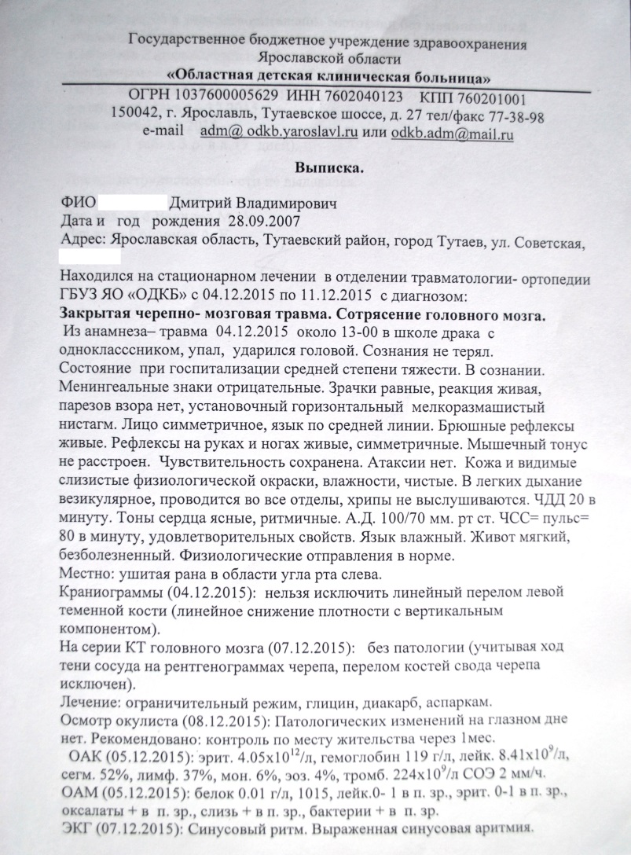
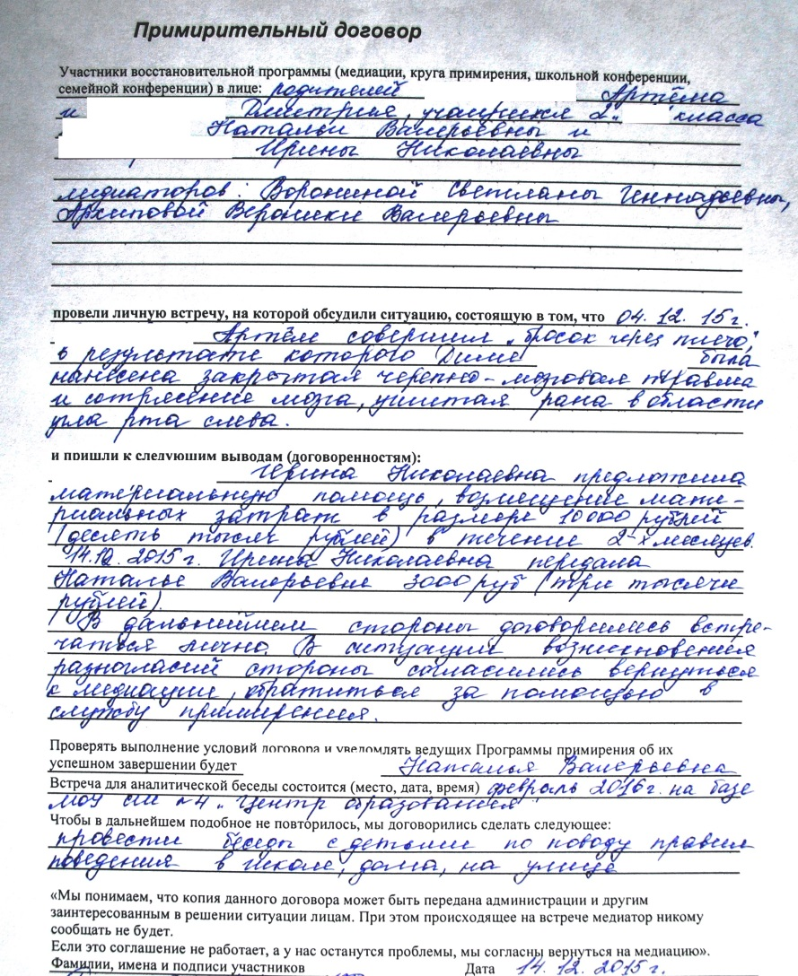
Травматизм

Slide 7
Алгоритм действий
произведена запись в журнале несчастных случаев;
проведение личных встреч;
проведение совместной встречи;
проведены дополнительные инструктажи по технике безопасного поведения на уроках и во время перемен для учащихся;
подписание примирительного договора;
проведение работы с классом с применением медиативных технологий;
отчет по несчастным случаям

Slide 8
региональный семинар- практикум «Восстановительный подход к разрешению конфликтов, профилактике правонарушений и деструктивного поведения несовершеннолетних»;
межрегиональный семинар «Программа перехода в эффективный режим работы. Опыт и проблемы реализации»;
межрегиональная научно- практическая конференция «Инновации в образовании: региональные практики»;
стали участниками регионального конкурса профессионального мастерства «Лучший портфель медиатора»;
стали призерами VI-го Всероссийского конкурса научных и творческих работ «Право на детство: профилактика насилия в семье, среди детей молодежи».

Slide 9
Спасибо за внимание!

